Slide 1
Реліквія родини Савчуків на Сокальщині
Львівське територіальне відділення МАН України
Підготувала: Комендант Каріна Володимирівна, учениця 9 класу Сокальської ЗШ І – ІІІ ступенів№ 2 , слухачка КЗ «Сокальська Мала академія наук учнівської молоді імені Ігоря Богачевського»
Науковий керівник: Царинська Мар’яна Орестівна,
вчитель історії КЗ «Сокальська Мала академія наук учнівської молоді імені Ігоря Богачевського»

Slide 2
Актуальність дослідження
Сьогодні український народ, що славиться не лише стародавньою культурою та багатою історію, але й незламною міццю та безстрашшям, переживає переломний момент. Час, коли під ризиком опинилось усе: наше майбутнє, теперішнє і минуле. Історія доводить, що у будь-якій тоталітарній державі завжди знаходяться сміливі і жертовні люди, які готові виступити на захист своїх політичних, релігійних ідеалів та власної гідності. На сьогодні завдання молодого покоління, полягає у тому, щоб зібрати та зберегти якнайбільше свідчень очевидців про події XX ст.

Slide 3
Мета дослідження: проаналізувати молитовник, як родинну реліквію та розкрити особливості опору тоталітаризму з боку населення західноукраїнських земель.
Завдання дослідження: проаналізувати історіографію проблеми та її джерельну базу; дослідити родину Савчук, створити родовід; на основі спогадів сім’ї зібрати інформацію про молитовник, та фотографії родини Савчук, розкрити специфіку перебування жителів Сокальщини в засланні в Сибірі.
Об’єкт дослідження: молитовник, як родинна реліквія Савчуків із Сокальщини.
Предмет дослідження: молитовник 1901року.
Наукова новизна полягає в оприлюдненні спогадів родини Савчук, про молитовник, який є цінним підтвердженням у розкритті політики репресій проти українського населення.
Практичне значення роботи: наші напрацювання можуть бути використані для підготовки уроків з історії рідного краю, а також для розширення експозиції руху опору в історико-краєзнавчому музеї «Сокальщина».

Slide 4
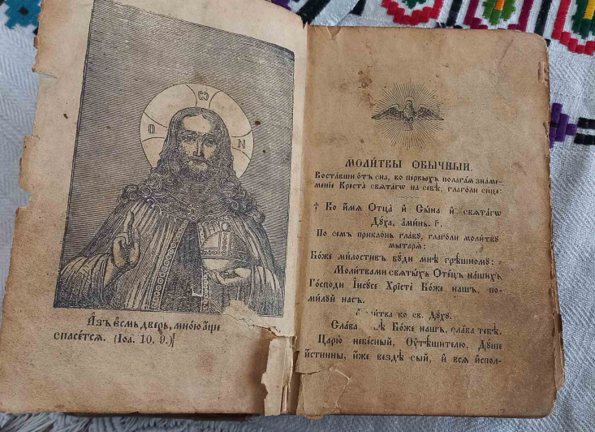
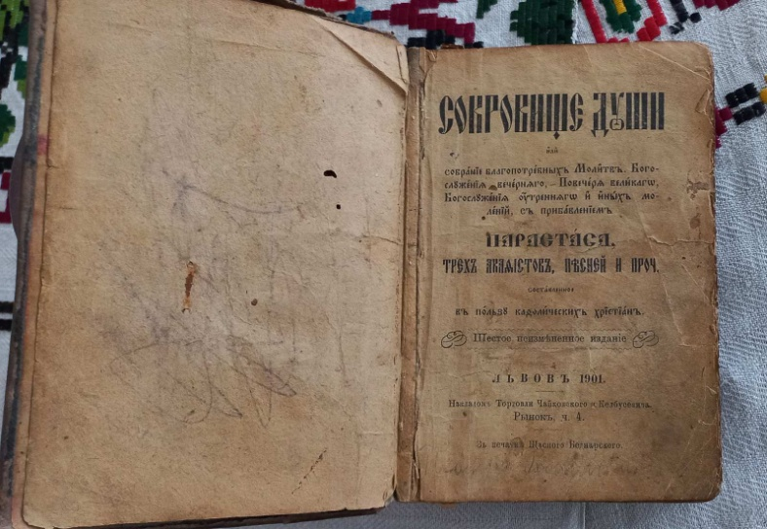
Молитовник родини Йоганки Савчук. м. Львів 1901 р. 452 с.

Slide 5
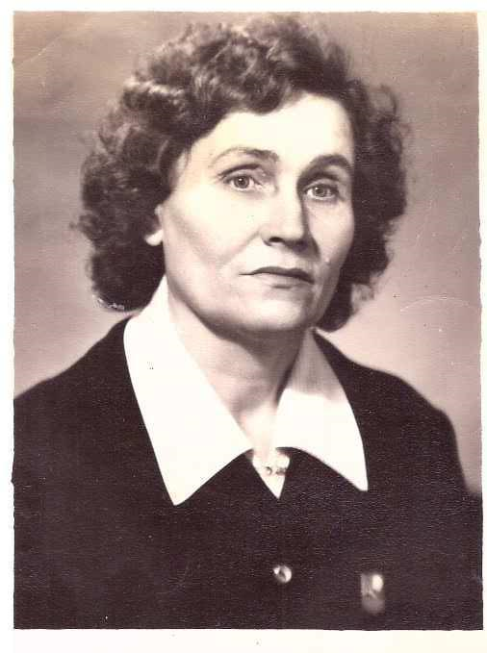
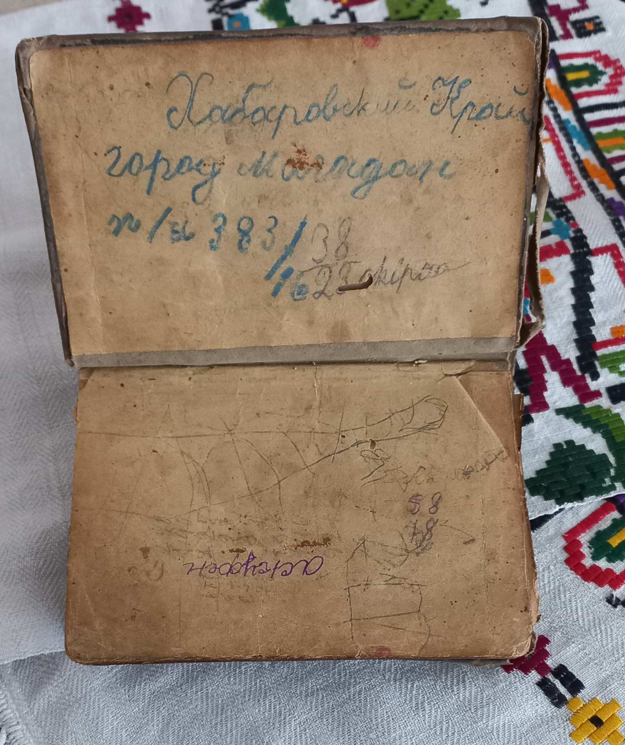
Йоганка Савчук у 1940 роках виселена із с. Спасів на Сибір. Заслання відбувалося у Хабаровський край, місто Магадан, а підтвердженням того є запис на форзаці молитовника, можливий номер ув’язненої (П. u. 383/38/62).

Slide 6
РОДОВІД РОДИНИ САВЧУК

Slide 7
СПИСОК ВИКОРИСТАНИХ ДЖЕРЕЛ
Сокальщина. Книга пам’яті України. 1914–1990. Упорядник Б. М. Нечай. Львів: Край, 2010. 532 с.
Вашків І. Сокаль і Прибужжя. Львів: Каменяр, 2000. 260 с.
Корчак Д.Я. Побачене і пережите. Спогади політв’язня. Стрий: Видавничий дім «Укроп», 2016. 138 с.
Підкіпняк В. Місто над Бугом рікою: у світлі історій та спогадів. Орися Мочульська. За полярним колом дівчата з України. Сокаль. 2021. 351 с.

Slide 8
Дякую за увагу !!!

